Slide 1

Conceitos de Modelagem de Dados
Prof Wellington
Jose.wellington@ceub.edu.br
Aula 03 - SGBD
1

Slide 2
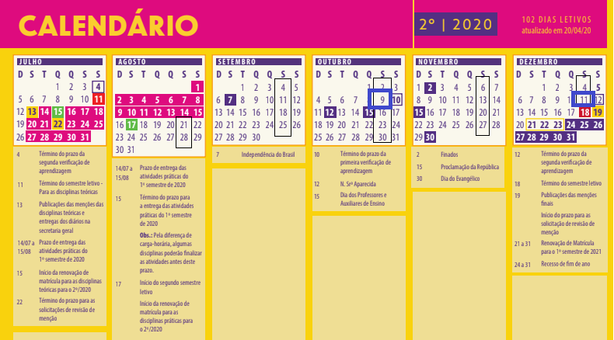
Planejamento

Slide 3
Agenda
Correção do Exercício
SGBD
SGBD – Representação Física
Visão Interna / Conceitual / Externa
DDL / DML / DCL
SGBD - Regras
DBA
Exercício
Aula 03 - SGBD
3

Slide 4
Exercício Modelagem de dados
Aula 02 - Introdução a Modelagem de Dados
4

Slide 5
Exercício
Vídeo Locadora
Uma vídeo locadora trabalha com aluguel DVD para os clientes cadastrados, com data do aluguel. Uma entrevista com o gerente da vídeo locadora resultou nas seguintes informações:
Precisa controlar os DVD alugados pelos clientes.
Precisa ter o cadastro de clientes.
Dados levantados:
Titulo do DVD, gênero, distribuidora e dublada
Cliente, Data nascimento, endereço e telefone.
Data do aluguel
Regras de negócio
1 DVD pode ter 1 gênero
1 DVD pode ter 1 distribuidora
1 DVD pode ser dublada ou não dublada
1 cliente pode alugar vários DVD em momentos distintos
Vídeo locadora tem somente 1 titulo e só tem um DVD.
Aula 02 - Introdução a Modelagem de Dados
5

Slide 6
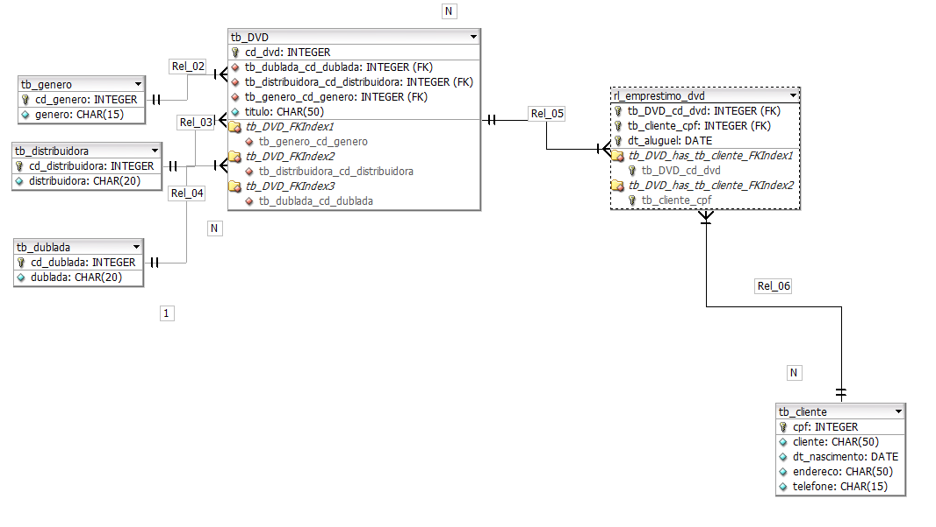
Exercício
Aula 02 - Introdução a Modelagem de Dados
6

Slide 7
Exercício para entregar 04-09-2020
Vídeo Locadora
Uma vídeo locadora trabalha com aluguel DVD para os clientes cadastrados, com data do aluguel. Uma entrevista com o gerente da vídeo locadora resultou nas seguintes informações:
Precisa controlar os DVD alugados pelos clientes.
Precisa ter o cadastro de clientes.
Dados levantados:
Titulo do DVD, gênero, distribuidora e dublada
Cliente, Data nascimento, endereço e telefone.
Data do aluguel
Regras de negócio
1 DVD pode ter 1 gênero
1 DVD pode ter 1 distribuidora
1 DVD pode ser dublada ou não dublada
1 cliente pode alugar vários DVD em momentos distintos
Vídeo locadora só tem 1 titulo PODE TER VÁRIOS DVDs
Aula 02 - Introdução a Modelagem de Dados
7

Slide 8
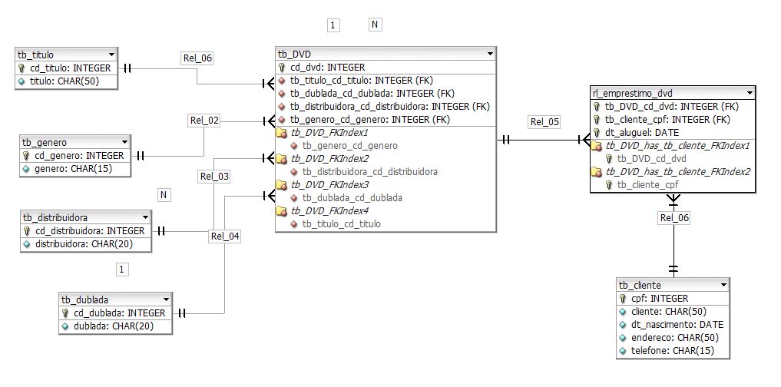
Exercício para entregar 04-09-2020
Aula 02 - Introdução a Modelagem de Dados
8

Slide 9
S.G.B.D. (Sistema Gerenciador de Banco de Dados)
Aula 03 - SGBD
9

Slide 10

S.G.D.B. (Sistema Gerenciador de Banco de Dados)
- É o software responsável pelo gerenciamento (armazenamento e recuperação) dos dados no Banco de Dados.
Aula 03 - SGBD
10

Slide 11
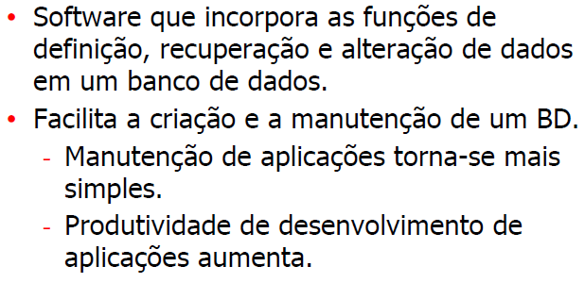
S.G.D.B. (Sistema Gerenciador de Banco de Dados)
Aula 03 - SGBD
11

Slide 12
Representação Física do SGBD
Aula 03 - SGBD
12

Slide 13
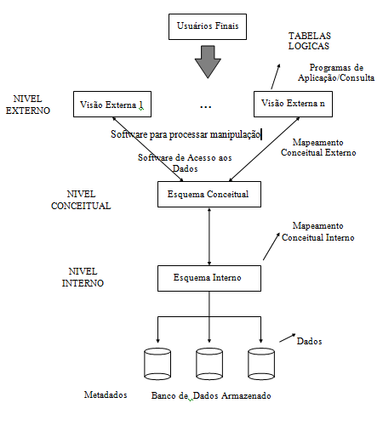
Representação Física do SGBD
Aula 03 - SGBD
13

Slide 14
Representação Física do SGBD
a - Visão Interna
Criação índice, definição dos dados
É aquela vista pelo responsável pela manutenção e desenvolvimento do SGBD. Existe a preocupação com a forma de recuperação e manipulação dos dados dentro do Banco de Dados.
Descreve a estrutura de armazenamento físico do banco de dados; utiliza um modelo de dados e descreve detalhadamente os dados armazenados e os caminhos de acesso ao banco de dados.
14
Aula 03 - SGBD

Slide 15
Representação Física do SGBD
b - Visão Conceitual
Garantir segurança, manipular dados.
É uma descrição global do banco de dados, que não fornece detalhes do modo como os dados estão fisicamente armazenados;
Aula 03 - SGBD
15

Slide 16
Representação Física do SGBD
b - Visão Conceitual
É aquela vista pelo analista de desenvolvimento e pelo administrador das bases de dados.
Existe a preocupação na definição de normas e procedimentos para manipulação dos dados, para garantir a sua segurança e confiabilidade, o desenvolvimento de sistemas e programas aplicativos e a definição no banco de dados de novos arquivos e campos.
Aula 03 - SGBD
16

Slide 17
Representação Física do SGBD
c - Visão Externa
Visões do bd – Acesso através das aplicações.
É aquela vista pelo usuário que opera os sistemas aplicativos, através de interfaces desenvolvidas pelo analista (programas), buscando o atendimento de suas necessidades.
Descreve as visões do banco de dados para um grupo de usuários; cada visão descreve quais porções do banco de dados um grupo de usuários terá acesso.
Aula 03 - SGBD
17

Slide 18
SQL - Structured Query Language, ou Linguagem de Consulta Estruturada
Aula 03 - SGBD
18

Slide 19

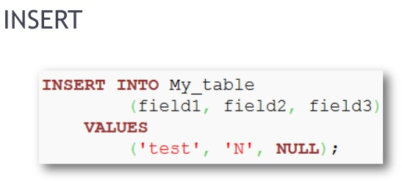
SQL - Structured Query Language
O SQL foi desenvolvido originalmente no início dos anos 70 nos laboratórios da IBM em San Jose, dentro do projeto System R, que tinha por objetivo demonstrar a viabilidade da implementação do modelo relacional proposto por E. F. Codd.
19
Aula 03 - SGBD

Slide 20
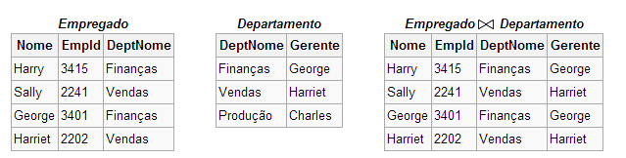
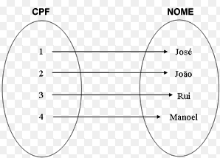
SQL - Structured Query Language
Surgiu dos trabalhos teóricos de Edgard F. Codd (IBM) procurando um modelo lógico independente de detalhes de implementação.
Teoria dos conjuntos
Baseado na álgebra relacional.
20
Aula 03 - SGBD

Slide 21
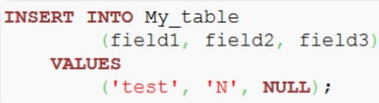


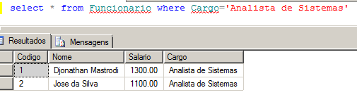
Banco de dados Relacional
Esta tarefa foi realizada pela American National Standards Institute (ANSI) em 1986 e ISO em 1987.
O SQL foi revisto em 1992 e a esta versão foi dado o nome de SQL-92. Foi revisto novamente em 1999 e 2003 para se tornar SQL:1999 (SQL3) e SQL:2003, respectivamente.
21
Aula 03 - SGBD

Slide 22
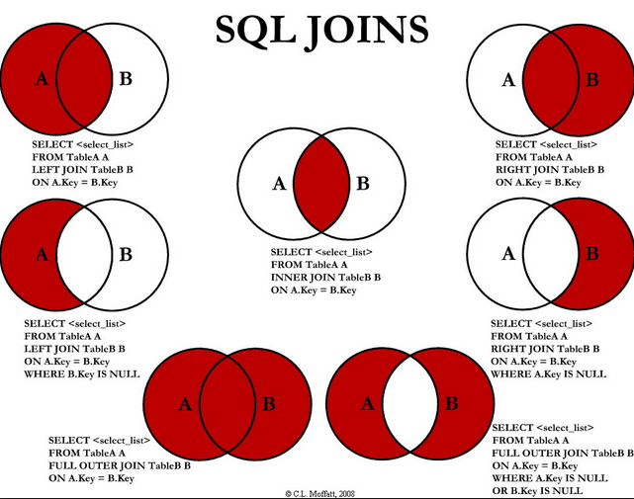
SQL - Structured Query Language
Teoria dos conjuntos
22
Aula 03 - SGBD
Notes:
22

Slide 23
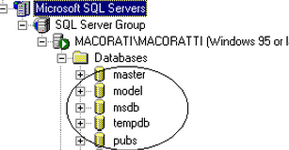
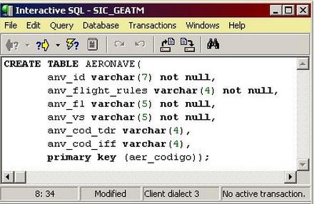
Linguagem de definição dos dados (DDL)
Linguagem que define as aplicações, arquivos e campos que irão compor o banco de dados.
Comandos de criação e atualização da estrutura dos campos dos arquivos.
Aula 03 - SGBD
23

Slide 24
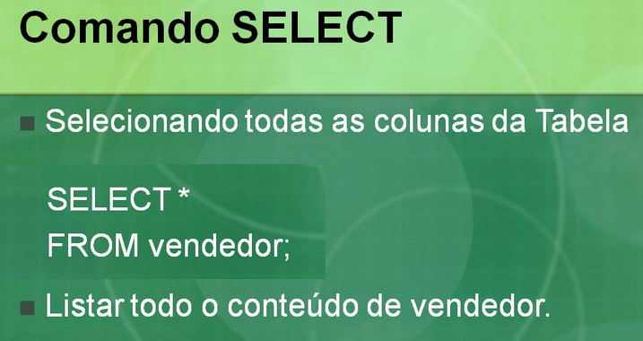
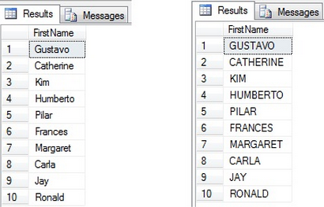
Linguagem de manipulação dos dados (DML)
Linguagem que define os comandos de manipulação e operação dos dados (comandos de consulta e atualização dos dados dos arquivos).
Aula 03 - SGBD
24

Slide 25

Linguagem de controle dos dados (DCL)
- Usado para controle de acesso aos dados em um banco de dados.
- Todos acessos podem ser sobre, por exemplo, tabelas, views, functions.
Aula 03 - SGBD
25

Slide 26
SGBD - Regras
Notes:
Large enterprise applications - the ones that execute core business applications, and keep a company going - must be more than just a bunch of code modules. They must be structured in a way that enables scalability, security, and robust execution under stressful conditions, and their structure - frequently referred to as their architecture - must be defined clearly enough that maintenance programmers can (quickly!) find and fix a bug that shows up long after the original authors have moved on to other projects. That is, these programs must be designed to work perfectly in many areas, and business functionality is not the only one (although it certainly is the essential core). Of course a well-designed architecture benefits any program, and not just the largest ones as we've singled out here. We mentioned large applications first because structure is a way of dealing with complexity, so the benefits of structure (and of modeling and design, as we'll demonstrate) compound as application size grows large. Another benefit of structure is that it enables code reuse: Design time is the easiest time to structure an application as a collection of self-contained modules or components. Eventually, enterprises build up a library of models of components, each one representing an implementation stored in a library of code modules. When another application needs the same functionality, the designer can quickly import its module from the library. At coding time, the developer can just as quickly import the code module into the application.

Slide 27
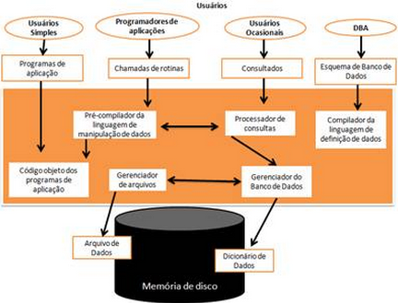
SGBD - Regras
Regra 1: Auto-Contenção
Um SGBD não contém apenas os dados em si, mas armazena completamente toda a descrição dos dados, seus relacionamentos e formas de acesso. Normalmente esta regra é chamada de Meta-Base de Dados.

Slide 28
SGBD - Regras
Regra 1: Auto-Contenção

Slide 29
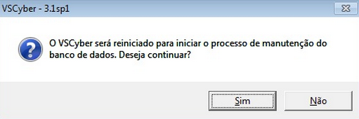
SGBD - Regras
Regra 2: Independência dos Dados
Quando as aplicações estiverem realmente imunes a mudanças na estrutura de armazenamento ou na estratégia de acesso aos dados, podemos dizer que esta regra foi atingida.

Slide 30
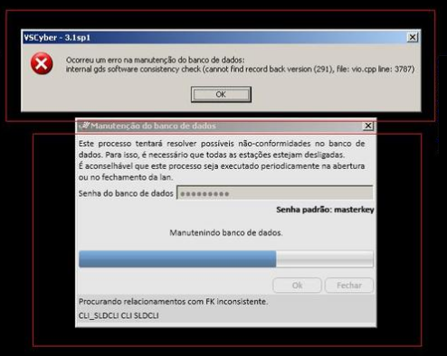
SGBD - Regras
Regra 2: Independência dos Dados
Portanto, nenhuma definição dos dados deverá estar contida nos programas da aplicação. Quando você resolve criar uma nova forma de acesso, um novo índice, se precisar alterar o código de seu aplicativo, você não está lidando com um SGBD.

Slide 31
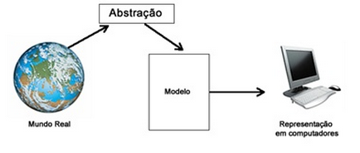
SGBD - Regras
Regra 3: Abstração dos Dados
- Em um SGBD real é fornecida ao usuário somente uma representação conceitual dos dados, o que não inclui maiores detalhes sobre sua forma de armazenamento real.
- O chamado Modelo de Dados é um tipo de abstração utilizada para fornecer esta representação conceitual.

Slide 32

SGBD - Regras
Regra 4: Visões
- Um SGBD deve permitir que cada usuário visualize os dados de forma diferente daquela existente previamente no Banco de Dados.
- Uma visão consiste de um subconjunto de dados do Banco de Dados, necessariamente derivados dos existentes no Banco de Dados, porém estes não deverão estar explicitamente armazenados.
.

Slide 33
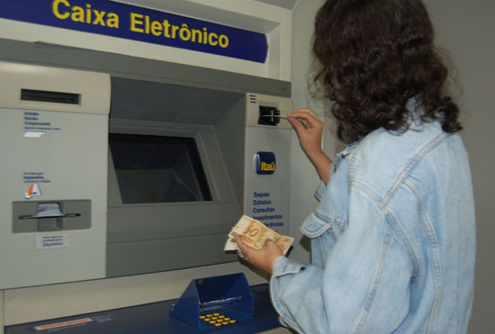
SGBD - Regras
Regra 5: Transações
- Desta forma exige-se que o banco de dados tenha ao menos uma instrução que permita a gravação de uma série modificações simultâneas e uma instrução capaz de cancelar um série modificações.

Slide 34
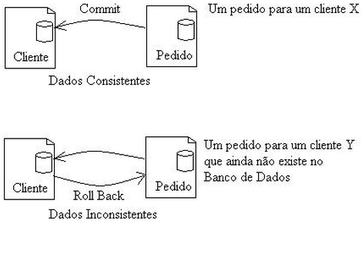
SGBD - Regras
Regra 5: Transações
- Desta forma exige-se que o banco de dados tenha ao menos uma instrução que permita a gravação de uma série modificações simultâneas e uma instrução capaz de cancelar um série modificações.

Slide 35
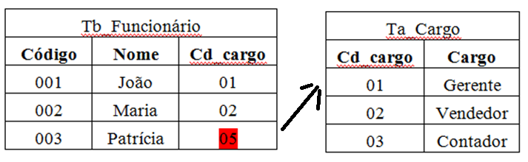
SGBD - Regras
Regra 6: Integridade referencial
-Um SGBD deve gerenciar completamente a integridade referencial definida em seu esquema, sem precisar em tempo algum, do auxílio do programa aplicativo.

Slide 36

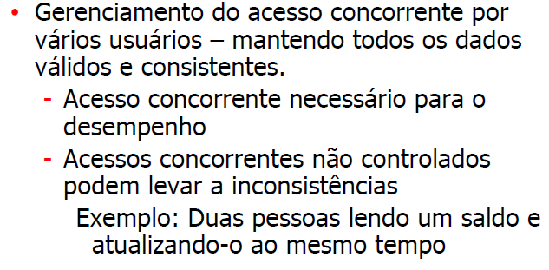
SGBD - Regras
Regra 7: Acesso Automático

Slide 37

Administradores de Banco de Dados (DBA)
-São responsáveis pelo controle ao acesso aos dados e pela coordenação da utilização do BD.
Responsável por autorizar o acesso, coordenar e monitorar sua utilização, adquirir recursos de hardware e software quando necessário, avaliar desempenho e problemas de segurança do sistema.
- É a pessoa que fornece o suporte técnico necessário para implementar essas decisões.

Slide 38
Vídeo - Histórico do Banco de Dados
Aula 02 - Introdução BD
38

Slide 39

Profissional de TIC
https://www.youtube.com/watch?v=EWY9rToxtR4
Aula 02 - Introdução BD
39

Slide 40
Modelagem de Dados - Regras
Entidade é o objeto do mundo real que só vai ter informação do objeto.
Toda Entidade tem um campo chave que diferencia e identifica.
Quando for um campo repetido estado civil solteiro cria uma tabela.
Quando o relacionamento é vários para vários cria uma tabela de relacionamento.
Toda Chave Estrangeira está relacionada com a chave primária de outra tabela.
Cardinalidade é a frequência do relacionamento
Todo campo chave tem a cardinalidade 1 x N
Nunca criar no campo data uma tabela.
Notes:
40

Slide 41
Exercício 11-09-2020
Aula 03 - SGBD
41

Slide 42
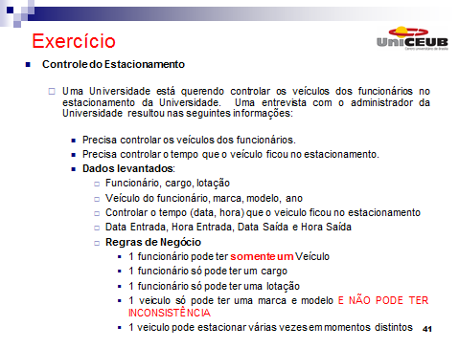
Aula 03 - SGBD
42

Slide 43
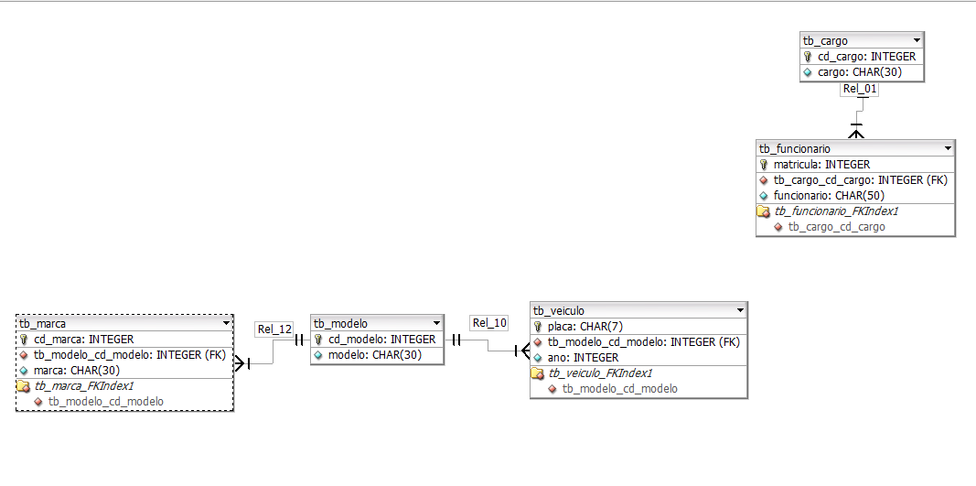
Aula 03 - SGBD
43

Slide 44
Agenda
SGBD
SGBD – Representação Física
Visão Interna / Conceitual / Externa
DDL / DML / DCL
SGBD - Regras
DBA
Exercício
Aula 03 - SGBD
44

Slide 45
Dúvidas
Jose.wellington@ceub.edu.br
Aula 03 - SGBD
45

